Slide 1
Stratégie de gestion du changement
Modèle
VERSION 2
MAI 2023

Slide 2
Comment utiliser ce document
Instructions – Supprimez cette page avant utilisation
Pour utiliser ce modèle, nous vous recommandons fortement de remplir les 3 premiers onglets du Cahier de travail de la GdC:
Formulaire PRET (Section de l’état de préparation au changement)
Inventaire des changements et évaluation des répercussions
Tableau des contributeurs
Les résultats de ces 3 documents d’évaluation vous fourniront des informations qui vous aideront à transformer cette stratégie de GdC prédéfinie en une stratégie qui sera adaptée aux besoins de votre organisation.
Tout au long de ce document, il y a des conseils et des recommandations surlignées en jaune sur la façon d’adapter chaque page.

Slide 3
Contexte : Vision organisationnelle et de projet
Inclure ici la vision élaborée en collaboration avec le Groupe conseil stratégique pour le milieu de travail (SWAGS) de SPAC et approuvée par vos cadres supérieurs
Après avoir travaillé à domicile au cours des deux dernières années, il est maintenant temps de regarder vers l’avenir et de planifier notre retour au travail. [L’organisation] participera au Programme de transformation du milieu de travail, qui vise à fournir un milieu de travail modernisé à l’échelle du ministère qui appuiera tous les employés dans un nouveau modèle de travail hybride. L’espace à [Emplacement] sera conçu pour favoriser une culture d’innovation et améliorer la technologie numérique afin d’encourager la collaboration, la souplesse et l’efficacité à l’échelle du gouvernement. Il intégrera également la durabilité et améliorera la santé et le bien-être global des employés et assurera l’inclusivité pour tous. Comme point de départ de notre modèle hybride, les employés auront le choix de travailler à partir du bureau en fonction des exigences opérationnelles, des fonctions ou des préférences personnelles. Avec la flexibilité à l’esprit, ce modèle de travail peut évoluer au fil du temps en fonction de la rétroaction des employés. Nous continuerons de nous adapter et d’offrir du soutien à tous les employés au cours de ce projet de modernisation. Ensemble, nos contributions contribuent à façonner l’avenir de notre organisation!
EXEMPLE

Slide 4
Contexte : État de préparation à la gestion de projet
Voici les 4 énoncés de l’état de préparation à la gestion de projet inclus dans le PRET. S’ils sont vrais pour votre organisation, incluez-les ici comme contexte. Si les énoncés correspondent quelque peu ou peu à la réalité de votre organisation, incluez-les dans à la page Risques et considérations.
La stratégie de milieu de travail de notre organisation est soutenue par un parrain de projet qui peut être actif et visible tout au long du projet. Le parrain du projet a l’autorité nécessaire sur les personnes, les processus et les systèmes pour autoriser et financer les changements nécessaires.
Les cadres supérieurs de notre organisation ont fait de la modernisation du milieu de travail une priorité. Ils sont prêts à communiquer ce changement dans le contexte d’autres priorités concurrentes et sont prêts à passer à la parole.
Notre organisation a élaboré une stratégie de modernisation du milieu de travail et dispose des ressources nécessaires pour mettre en œuvre la stratégie, y compris des parrains exécutifs, un intégrateur de projet et des experts en la matière.
Notre organisation dispose d’une approche structurée de gestion du changement pour le projet et a identifié des ressources formées pour la gestion du changement. Des ressources sont disponibles pour fournir des conseils en communication, élaborer des produits de communication et offrir de la formation aux employés.

Slide 5
Contexte : État de préparation au changement
Voici les 4 énoncés d’état de préparation au changement inclus dans le PRET. S’ils sont vrais pour votre organisation, incluez-les ici comme contexte. Si les énoncés correspondent quelque peu ou peu à la réalité de votre organisation, incluez-les dans à la page Risques et considérations
Notre organisation a eu du succès avec des changements précédents, les employés ont accueilli les changements passés et ne sont pas revenus aux anciennes méthodes.
Notre organisation est ouverte aux nouvelles idées et à l’innovation, les employés sont récompensés pour la prise de risques et l’acceptation du changement.
Les cadres supérieurs et les gestionnaires de personnel de notre organisation sont hautement qualifiés pour gérer le changement, le rendement est évalué en fonction des résultats et non en fonction de la présence des employés.
Notre organisation encourage, habilite et est confiante en nos employés afin qu’ils fassent des choix sensés sur le moment, l’endroit et la façon dont ils travaillent. Le travail à distance (c.-à-d. le télétravail) est appuyé par des politiques, des ententes et/ou d’autres mécanismes.

Slide 6
Objectifs de la stratégie de gestion du changement
[FACULTATIF] Ajouter des objectifs supplémentaires fondés sur les évaluations de l’état de préparation et les résultats de la séance de lancement de la GdC.
Informer, impliquer et outiller les employés concernés par le changement et renforcer la nouvelle culture et les nouveaux comportements pour l’avenir.
Veiller à ce que les employés se sentent informés et soutenus pendant que le changement se produit, en démontrant la nécessité du changement, les impacts et les avantages que les nouvelles façons de travailler auront sur leurs activités de travail quotidiennes.
Susciter le désir des gestionnaires de personnel, des cadres supérieurs et de tous les employés de participer activement au changement qui a une incidence sur leur milieu de travail, afin de développer un sentiment d’appartenance qui assurera le maintien d’une nouvelle culture et de nouveaux comportements.
Outiller les employés de ressources, des formations et des guides en lien avec les façons de travailler et les comportements a adopter, afin d’assurer qu’ils soient aptes à travailler de manière efficace et productive dans le nouveau milieu de travail.
Renforcer le changement par l’entremise de gestionnaires de personnel et de cadres supérieurs, afin d’assurer que les employés adoptent et maintiennent la nouvelle culture et les nouveaux comportements.

Slide 7
Objectif 1 - Informer
Si vous présentez votre stratégie à un public de cadres supérieurs, nous vous recommandons de ne pas inclure les 4 diapositives suivantes car les informations présentées sont trop détaillées. Vous pouvez utiliser la diapositive 13 Plan de GdC de haut niveau comme vue d’ensemble pour ce public.
Veiller à ce que les employés se sentent informés et soutenus pendant que le changement se produit, en démontrant la nécessité du changement, les impacts et les avantages que les nouvelles façons de travailler auront sur leurs activités de travail quotidiennes.
Annonces du parrain du projet
Annonce du projet
Annonce des plans d'étage
Annonces de pré-ouverture
Canaux de communication et contenu (page web, infolettre et/ou canal MS Teams)
Questions fréquentes
Messages clés
Collection d’histoires de projet de SPAC
Communication directe des gestionnaires de personnel aux employés
Boîte à outils du gestionnaire

Slide 8
Objectif 2 - Impliquer
Susciter le désir des gestionnaires de personnel, des cadres supérieurs et de tous les employés de participer activement au changement qui a une incidence sur leur milieu de travail, afin de développer un sentiment d’appartenance qui assurera le maintien d’une nouvelle mentalité et de nouveaux comportements.
Séances d’information ouvertes et évènements
Séance d’information ouverte avec les employés
Séance d’information ouverte de pré-ouverture
Visite du nouveau milieu de travail
Cérémonie d'ouverture hybride
Activités de mobilisation pour le projet
Sondage sur la programmation fonctionnelle
Retrait des biens professionnels et personnels
Nomination des salles de conférence
Nouvelles façons de travailler
Normes communautaires (étiquette)
Chartes d’équipe
Réseau d’agents du changement

Slide 9
Objectif 3 - Outiller
Équiper les employés de ressources, de formation et des outils nécessaires sur la façon de changer leur façon de travailler et leurs comportements, afin d’assurer qu’ils sont confiants de travailler de manière efficace et productive dans le nouveau milieu de travail.
Boîtes à outils/guide de l’utilisateur
Gestionnaires de personnel
Employés
Formation
Guides et tutoriels
Présentation « une journée dans la vie »
Contenu de formation

Slide 10
Objectif 4 - Renforcer
Renforcer le changement par l’entremise de gestionnaires de personnel et de cadres supérieurs, afin d’assurer que les employés adoptent et maintiennent la nouvelle mentalité et les nouveaux comportements.
Communication du parrain de projet
Communiqués sur le maintien du changement
Sondage sur la performance du milieu de travail
Communication directe des gestionnaires de personnel aux employés
Boîte à outils du gestionnaire

Slide 11
Risques et considérations (1 de 2)
Remplissez cette section en fonction des résultats des évaluations de l’état de préparation dans le tableau PRET et contributeurs du Cahier de travail de la GdC, ainsi que des résultats de la séance de lancement de la GdC.
Ajoutez les énoncés d’état de préparation à la gestion de projet et d’état de préparation au changement qui correspondent quelque peu ou peu à la réalité de votre organisation. Ajoutez un petit paragraphe sur la façon dont vous prévoyez traiter la ou les conditions.
EXEMPLE: Les cadres supérieurs sont plutôt prêts à communiquer ce changement dans le contexte d’autres priorités concurrentes et sont plutôt prêts à passer à la parole. Afin de nous assurer que nos cadres supérieurs sont bien équipés pour gérer ce changement, nous organiserons une séance obligatoire de 1h sur la façon de gérer le changement où le parrain du projet réitérera la priorité de cette initiative et son succès. Nous fournirons également une trousse d’outils de leadership qui contient des ressources pertinentes pour équiper les cadres dupérieurs. [inclure des détails supplémentaires sur la façon dont vous allez vous y prendre] Ajoutez toute considération relative aux contributeurs:
Énumérez tous les groupes de résistants et leurs défis et barrières. Ajoutez un petit paragraphe sur la façon dont vous prévoyez traiter la ou les conditions.
EXEMPLE: Les employés de la Direction générale XYZ ont montré de la résistance au nouveau milieu de travail, car l’étage en cours de rénovation était autrefois « leur » étage et ils ne sont pas heureux qu’il soit maintenant partagé avec l’ensemble de l’organisation. Nous allons outiller les gestionnaires et les cadres supérieurs de la Direction générale pour renforcer les messages clés tels que le « pourquoi » du changement et le « Qu’est-ce que cela va m’apporter » pour les employés. D’autres séances d’information, des périodes de questions et réponses ainsi que des séances de question avec les cadres supérieurs seront prévues. [inclure des détails supplémentaires sur la façon dont vous allez vous y prendre] Dressez la liste de tous les groupes d’enthousiastes avec leurs opportunités. Ajoutez un petit paragraphe sur la façon dont vous prévoyez utiliser ces groupes pour vous aider dans votre stratégie. EXEMPLE: Notre organisation s’est engagée activement auprès de nos syndicats et ils sont de fervents partisans du nouveau milieu de travail, car il offrira une flexibilité aux employés qui choisissent de travailler à partir du bureau. À ce titre, nous travaillerons avec le ou les syndicats et les employés représentants pour communiquer les éléments clés du nouveau milieu de travail directement aux employés. [inclure des détails supplémentaires sur la façon dont vous allez vous y prendre]

Slide 12
Risques et considérations (2 de 2)
Remplissez cette section en fonction des résultats des évaluations de l’état de préparation dans le tableau PRET et contributeurs du Cahier de travail de la GdC, ainsi que des résultats de la séance de lancement de la GdC.
Ajoutez toutes les initiatives des secteurs habilitants du client dans l’inventaire des changements et évaluation des répercussions qui ont des répercussions élevées / moyennes et qui ont des conditions spécifiques qui doivent être adressées dans le cadre de votre stratégie.
EXEMPLE: La création d’une nouvelle entente intérimaire/de télétravail a pris plus de temps que prévu. Par conséquent, des questions à ce sujet sont posées lors de toutes nos consultations concernant le Projet de transformation du milieu de travail. Les employés sont préoccupés et confus quant à ce à quoi ressemblera l’avenir du travail hybride dans notre organisation et risquent donc de devenir résistants. Pour résoudre ce problème, nous travaillerons avec le représentant des RH de notre équipe de projet intégrée pour voir si des communications plus fréquentes sur les ententes de travail intérimaire/de télétravail peuvent être partagées avec les employés. [inclure des détails supplémentaires sur la façon dont vous allez vous y prendre]

Slide 13
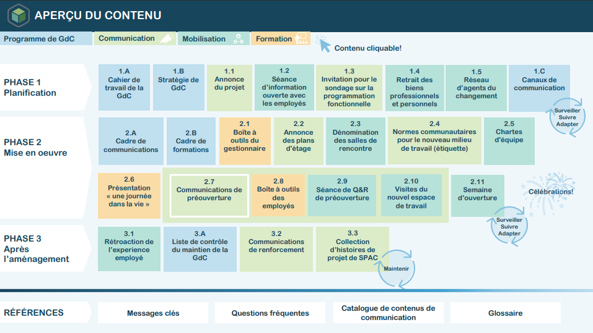
Plan de gestion du changement de haut niveau
Présentez ici un plan de GdC de haut niveau. Vous pouvez utiliser la vue d’ensemble du contenu incluse dans la boîte du programme en GdC (comme indiqué ci-dessous) ou votre propre calendrier.
Accédez la version la plus récente en consultant ce lien : https://wiki.gccollab.ca/images/b/b1/WTP_-_Programme_en_boite_de_GdC_FR.pdf
Si vous aimeriez obtenir une version modifiable, contactez le Centre d’expertise nationale de la gestion du changement en milieu de travail.

Slide 14
Résultats attendus
[FACULTATIF] Si vous avez ajouté des objectifs supplémentaires à la page Objectifs, assurez-vous d’inclure leurs résultats attendus ici.
Informer
Les employés sont bien informés des changements qui auront lieu dans leur milieu de travail Les employés comprennent les raisons des changements à venir dans leur milieu de travail
Les employés comprennent les répercussions des changements à venir dans leur milieu de travail sur leurs activités professionnelles quotidiennes
Impliquer
Les gestionnaires de personnel, les cadres supérieurs et tous les employés sont motivés à faire partie du changement dans leur milieu de travail Les gestionnaires des personnes, les cadres supérieurs et tous les employés attendent avec impatience les changements apportés à leur milieu de travail
Les employés estiment que les gestionnaires de personnel appuient le changement
Les employés estiment que les cadres supérieurs appuient le changement
Équiper
Les employés savent où aller pour obtenir de l’information sur les changements à venir à leur milieu de travail Les employés ont les connaissances nécessaires pour réussir dans leur nouvel environnement de travail Les employés sont confiants qu’ils seront en mesure d’exécuter leurs activités efficacement dans leur futur environnement de travail
Les employés ont accès à des ressources (formation/personnes) pour acquérir les capacités de travailler efficacement dans leur nouveau milieu de travail
Renforcer
Les employés estiment que l’organisation aide ses employés à travailler de manière mobile Les cadres supérieurs sont favorables à de nouvelles méthodes de travail
Les gestionnaires de personnel sont favorables à de nouvelles méthodes de travail

Slide 15
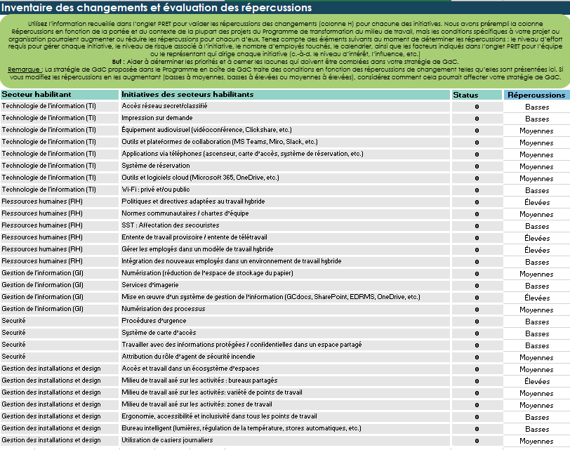
Inventaire des changements et évaluation des répercussions
Inclure les résultats de votre inventaire des changements et évaluation des répercussions
EXEMPLE
REMPLACER PAR UNE PHOTO DES RÉSULTATS DE VOTRE INVENTAIRE DES CHANGEMENTS ET ÉVALUATION DES RÉPERCUSSIONS

Slide 16
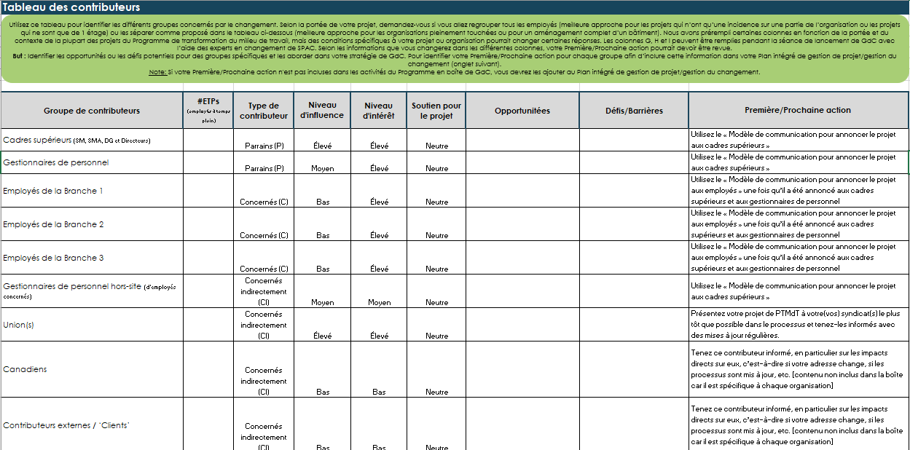
Tableau des contributeurs
Inclure les résultats de votre tableau des contributeurs
EXEMPLE
REMPLACER PAR UNE PHOTO DES RÉSULTATS DE VOTRE TABLEAU DES CONTRIBUTEURS

